Slide 1
Методології програмування

Slide 2
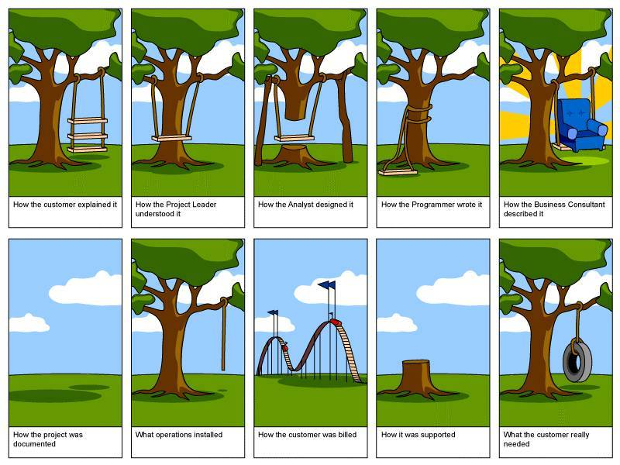
Навіщо потрібні методології програмування?

Slide 3
Основні моделі процесу (методології розробки ПЗ)
Каскадна розробка або модель водоспаду (англ. waterfall model) - модель процесу розробки програмного забезпечення, в якій процес розробки виглядає як потік, що послідовно проходить фази аналізу вимог, проектування, реалізації, тестування, інтеграції і підтримки.
Ітеративна розробка (англ. iteration - повторення) - виконання робіт паралельне з безперервним аналізом отриманих результатів і коригуванням попередніх етапів роботи. Проект при цьому підході в кожній фазі розвитку проходить цикл, що повторюється, : Планування - Реалізація - Перевірка - Оцінка (англ. plan - do - check - act cycle).
В ході розробки завжди виявляються додаткові вимоги або змінюються виявлені раніше. Також з'являються нові обмеження, пов'язані з прийнятими технічними рішеннями. У якнайповнішій мірі їх вдається врахувати саме в ітераційній розробці, оскільки саме при такому підході керівництво проекту повною мірою готове до змін. Ітеративний підхід зараз є найбільш поширеним.

Slide 4
Ітеративні методи розробки програмного забезпечення
Rational Unified Process (RUP) — методологія розробки програмного забезпечення, створена компанією Rational Software.
У основі RUP лежать наступні основні принципи:
Рання ідентифікація і безперервне (до закінчення проекту) усунення основних ризиків.
Концентрація на виконанні вимог замовників до виконуваної програми (аналіз і побудова моделі прецедентів).
Очікування змін у вимогах, проектних рішеннях і реалізації в процесі розробки.
Компонентна архітектура, що реалізовується і тестується на ранніх стадіях проекту.
Постійне забезпечення якості на усіх етапах розробки проекту (продукту).
Робота над проектом в згуртованій команді, ключова роль в якій належить архітекторам.

Slide 5
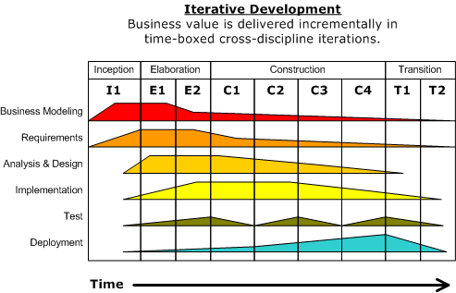
Rational Unified Process (RUP)
Життєвий цикл розробки
RUP використовує ітеративну модель розробки. У кінці кожної ітерації (триває від 2 до 6 тижнів) проектна команда повинна досягти запланованих на цю ітерацію цілей, створити або допрацювати проектні артефакти і отримати проміжну, але функціональну версію кінцевого продукту. Ітеративна розробка дозволяє швидко реагувати на вимоги, що змінюються, виявляти і усувати ризики на ранніх стадіях проекту, а також ефективно контролювати якість створюваного продукту.

Slide 6
Ітеративні методи розробки програмного забезпечення
Гнучка (динамічна) методологія розробки (англ. Agile software development).
Більшість гнучких методологій націлені на мінімізацію ризиків, шляхом зведення розробки до серії коротких циклів, названих ітераціями, які зазвичай тривають один-два тижні. Кожна ітерація сама по собі виглядає як програмний проект в мініатюрі, і включає усі завдання, необхідні для видачі міні-приросту по функціональності : планування, аналіз вимог, проектування, кодування, тестування і документування. Хоча окрема ітерація, як правило, недостатня для випуску нової версії продукту, мається на увазі що гнучкий програмний проект готовий до випуску у кінці кожної ітерації. Після закінчення кожної ітерації, команда виконує переоцінку пріоритетів розробки.
Agile -методи роблять упор на безпосереднє спілкування. Більшість agile -команд розташовані в одному офісі. Команда включає "замовників" (замовники які визначають продукт, також це можуть бути менеджери продукту, бізнес-аналітики або клієнти), може також включати тестерів, дизайнерів інтерфейсу, менеджерів. Однією з найбільш відомих гнучких методик є методологія SCRUM.

Slide 7
Планування проекту
Традиційне ("водоспад")
Керівники :
Ділять людей на працівників і керівників.
Керівники розробляють план, і "спускають" його реалізацію для виконання.
Обіцянка працівників виконати "спущені згори" терміни має на увазі, замість ітерацій - звіти про виконання планів.
Перегляд планів - необхідне зло.
«Динамічне» (agile)
Організатори ("організувати і піти") :
В управлінні беруть участь усі.
Забезпечують мережу зобов'язань учасників проекту в ході ітеративного колективного планування.
На кожній ітерації домагаються явної обіцянки виконати роботу.
Перегляд планів на кожній ітерації мається на увазі.

Slide 8
Планування
(як дизайн робіт)
«Чорний ящик»
Що виконується "усередині ящика" неважливо, важливий результат.
Роботи розбиваються "першими планувальниками" (яким самим не треба потім ці плани виконувати), основа розбиття - функціональна.
Традиційна комунікація: "я начальник - ти …"
Зручно для начальників ("користувачів").
Контроль термінів і бюджету кожної роботи.
«Білий ящик»
Що виконується "усередині ящика" не менш важливо, ніж результат.
Роботи плануються за участю "останніх планувальників" (які потім ці плани і виконують), основа розбиття - конструктивна.
Теорія комунікативних актів : комунікація теж планується і забезпечує координацію.
Зручно для виконавців робіт.
Контроль загального терміну і бюджету виконання усього проекту.

Slide 9
Виконання
Класична теорія комунікації
Виробництво - це виконання планів.
Краща комунікація - це коли усі мовчки виконують спущені їм плани.
Комунікація розглядається поза виробничим процесом. Технологічні схеми її не враховують.
Облік ведеться тільки виробничих фактів - координація неформальна (сама по собі передбачається).
Теорія комунікативних актів
Акти діляться на виробничі і координаційні. Координаційні акти - запит роботи, обіцянка зробити, декларування результату, прийняття, різноманітні відмови.
Комунікація потрібна для координації, вона вбудовується у виробничий процес, підтримується організаційно і програмно.
Облік ведеться як виробничих, так і координаційних актів.

Slide 10
Контроль
Cтатична
Мета: треба досягти планових показників.
Звітність: скільки вже зроблено.
Відстежується і коригується відхилення від плану.
Науковий експеримент
Треба добитися найкращих результатів.
Звітність: оцінка скільки залишилося зробити.
Цикл «plan-do-check-act»:
  Експериментуй (plan-do), поки не вийде (check), потім закріпи нову норму (act). І продовжуй експериментувати далі.

Slide 11
Огляд методології SCRUM
Переваги
Походження
Основи методології
Ролі

Slide 12
Навіщо змінюватись?
Існуючі методології погано пристосовані до зміни вимог
Необхідно знати усі вимоги на початку
Тривалі цикли розробки - проблеми при здачі
Вимоги - абстракція, яка інтерпретується по-різному
Висока залученість клієнта на початку проекту і зменшення її до нуля до закінчення робіт
Недостатнє тестування
Проблеми з'являються у кінці
Прогрес визначається % від завдання

Slide 13



Розробка: Послідовна проти паралельної
Вимоги
Дизайн
Розробка
Тестування
Замість того, щоб виконувати ці дії по черзі...
... Скрам команди роблять потрохи від кожної увесь час

Slide 14
Переваги Scrum
Прозорість для бізнесу
Замовник може вносити зміни
Проблеми швидко ідентифікуються
Розробники залучені в процес
Результати швидко доступні для перевірки
Менеджмент бачить прогрес
Менеджмент розвантажується
Прогрес визначається наявністю працюючого програмного продукту

Slide 15
Скрам – не панацея
Проблеми, які вирішуються, не пов'язані з процесами, вони в людях
Скрам і Agile засновані на теорії, що для розробки програмного забезпечення не існує “мета-рішення”. Тільки framework (структура), який ми вивчаємо і адаптуємо
Розчарування для тих, хто шукає процедури і остаточні відповіді

Slide 16
Основи Scrum
Scrum – це гнучка методологія, яка фокусується на business value (бізнес значення)
Дозволяє швидко і послідовно надавати працюючі частини проекту замовникові
Кожні два тижні будь-яка зацікавлена людина може брати участь у демонстрації поточної версії
Замовник задає пріоритети. Команда самовизначається, щоб організувати найбільш важливу для замовника функціональність
Scrum задає тільки загальні правила управління проектом

Slide 17
Agile Manifesto
Люди і спілкування, а не процеси і інструменти
Працююче програмне забезпечення, а не складна документація
Співпраця з клієнтом, а не складання контрактів
Реакція на зміни, а не слідування плану

Slide 18
Що означає "Гнучка”?
"Гнучкість - означає бути відкритим відносно того, що ти можеш зробити і робити це"
Система
цінностей
Відношення
Проста система
для роботи
із змінами
Адаптивна
екосистема
Люди
Співпраця
Відкритість
Довіра
Принципи,
виражені в діях
Самоорганізація
Видимість
Перевірка
Адаптація
Спільна робота
команди і клієнта

Slide 19
Походження
Scrum – команда в регбі
“The New New Product Development Game”, Harvard Business Review (Гарвардський Діловий Огляд), 1986, Takeuchi and Nonaka («підхід регбі».
1991: ДеГрейс и Шталь: «підхід регбі» - це Scrum.
1995: Джеф Сазерленд и Кен Швабер: задокументували і представили Scrum як підхід для розробки ПЗ

Slide 20
Компанії
Microsoft
Yahoo
Google
Electronic Arts
High Moon Studios
Lockheed Martin
Philips
Siemens
Nokia
Capital One
BBC
Intuit
Time Warner
Nival
Luxoft

Slide 21
Застосування Скрам
Комерційне ПЗ
Внутрішня розробка
Розробка на замовлення
Проекти з фіксованою вартістю
Фінансові додатки
ISO 9001-сертифіковані додатки
Вбудовані системи
Розробка відеоігор
Життєво важливі системи, затверджені Управлінням по контролю за продуктами і ліками (США)
ПЗ контролю за супутниками
Веб-сайти
Портативне ПЗ
Мобільні телефони
Програми роботи мережі

Slide 22
Характеристики
Команда, що самовизначається
Продукт розробляється в процесі серії ітерацій (sprints)
Вимоги записуються в "product backlog"
Інженерні практики не є частиною Scrum
Використовує прості правила для створення гнучкого середовища розробки проектів
Один з "agile" процесів

Slide 23





Scrum
24 години
Sprint
2-4 тижні
Мета Sprint'а
GUI
Sprint backlog
Потенційно готовий до
постачань продукт
Return
Відміна
Gift wrap
Замовлення
Cancel
Доставка
Купони
Product backlog

Slide 24
Sprints
Проект розробляється в серії спринтів
Типова тривалість - від 2-х тижнів до місяця
Жорстке обмеження за часом
Постійна тривалість спринту привносить ритм до розробки
Продукт проектується, кодується і тестується упродовж одного спринту
У кінці спринту - повністю готова функціональність

Slide 25

Зміни під час спринту
Зміна
Планування тривалості спринту виходячи з міркувань про те, як довго можна
працювати, не вносячи зміни до плану робіт

Slide 26

Framework
Ролі
Product owner
ScrumMaster
Команда
Ритуали
Планування Sprint
Sprint ревью
Sprint ретроспектива
Щоденні п”ятихвилинки
Артефакти
Product backlog
Sprint backlog
Burndown charts

Slide 27
Ролі
Немає фіксованих позицій
Усі учасники кросфункціональні
Плоска структура
Реальне життя вносить корективи

Slide 28

Product owner
Одна людина
Визначає вимоги (vision)‏
Визначає дату релиза і наповненість
Відповідальний за прибутковість проекту (ROI)‏
Пріоритезує вимоги, виходячи з їх ринкової вартості
Коригує пріоритети на кожній ітерації, якщо необхідно
Постійно спілкується з усією командою
Приймає роботу

Slide 29
Як знайти хорошого PO
Хорошим Product Owner 'ом не народжуються
Експерт в бізнес домені, готовий витратити 30 хвилин в день на спілкування з командою
Product Owner зацікавлений в проекті
Високопоставлений чиновник - рідко хороший PO
Введення практик поступово

Slide 30
Зайнятість PO
Півдня на плануванні спринту
15-30 хвилин в день
2 години на спринт-рев”ю
Декілька днів на початкову ідентифікацію User Stories
Бажана доступність в режимі онлайн
  skype, icq, messenger

Slide 31

ScrumMaster
Відповідальний за впровадження практик
Усуває перешкоди
Відповідальний за ефективність роботи
команди
Захищає команду від зовнішніх впливів
Не роздає завдання
Забезпечує видимість і прозорість

Slide 32
Хто такий Скрам Мастер - 2
Лідер і помічник
Відповідальний за
  усування перешкод
  навчання клієнта
  спрощення життя команди
  покращення продуктивності команди
  покращення використовуваних інженерних практик

Slide 33
Памятка Скрам Мастера
Command & control – ілюзія
Магії не існує
Прозорість процесів

Slide 34





Команда
Звичайно 5-9 людей
Кросфункціональні члени команди:
програмісти, тестери, дизайнери...
Повний робочий день
Самовизначається
У ідеалі, немає позицій (PM, tester, …)‏
Відповідає за результат перед PO

Slide 35
Product backlog
Список бажаної функціональності
Управляє Product owner
Пріоритезується Product owner
Репріоритезуєтся на початку спринту
У ідеалі написаний так, що кожен елемент описує Use case кінцевого користувача

Slide 36
Приклад
Backlog
Оцінка
Як гість, я хочу зарезервувати номер
3
Як гість, я хочу відмінити резервування
5
Як гість, я хочу змінити дату резервування
3
Як працівник готелю, я хочу переглядати звіти
8
Покращити обробку виключень
8
Сервер продажів впав
30
...
50

Slide 37
Що НЕ Скрам?
Протиріччя Agile Manifesto
Відсутність ітерацій
Відсутність або ігнорування зворотного зв'язку
Відсутність переліку завдань із заданими пріоритетами
Непрозорість

Slide 38
Коли Скрам не потрібний?
Проекти робляться повністю, вчасно, в повному об'ємі
Команда збирається тільки на короткостроковий проект

Slide 39
Коли Скрам не працює?
Держ. проект
Тонучий проект, який віддали в офшор
Скрам Майстер - традиційний ПМ
У усіх інших випадках, коли не працюють інші методології
  текучка
  розподіленість
  низький рівень технічних знань
  ...

Slide 40
Команда: самоорганізація
Не відбувається сама по собі
Вимагає зовнішніх умов
Команда повинна розуміти, навіщо організовуватися
Часті і неформальні відгуки про роботу дуже важливі
Вимагає часу
  етапи становлення команди

Slide 41



Планування Спринту
Команда
Планування
Що робимо
Мета Sprint
Product backlog
Аналіз беклога
Мета спринту
Клієнт
Як робимо
Визначення дизайну
Створення беклогу спринту (завдання)
Продукт
Sprint
backlog
Технологія

Slide 42
Мета спринту - коротке визначення, що описує, яким має бути результат спринту
Інтерфейс
Написати графічний інтерфейс
БД
Запустити додаток на MS SQL
Фінанси
Включити підтримку завантаження
курсу валют в реальному часі

Slide 43
Планування спринту
Швидкість роботи команди задає об'єм робіт на спринт
Сумарний об'єм завдань на спринті не повинен перевищувати можливості команди
Збільшення об'єму робіт неминуче призводить до падіння якості

Slide 44

Детальніше про планування
Команда вибирає, що з product backlog буде реалізовано на спринті
Створюється Sprint backlog
  Завдання ідентифікуються і оцінюються
  Усе робиться командою, не Scrum master
Враховується High-level design
Як відпочиваючий, я хочу
подивитися на фото готелів
Кодувати серверну частину (8)‏
Написати GUI (4)‏
Написати тести (4)‏
Обновити довідку користувача (4)‏

Slide 45
Управління sprint backlog
Робота вибирається самостійно, призначень немає
Постійна переоцінка складності завдань
Будь-який член команди має доступ до беклогу спринту
Зміни під час sprint небажані, якщо треба "дуже терміново" - перенести частину завдань назад в product backlog

Slide 46
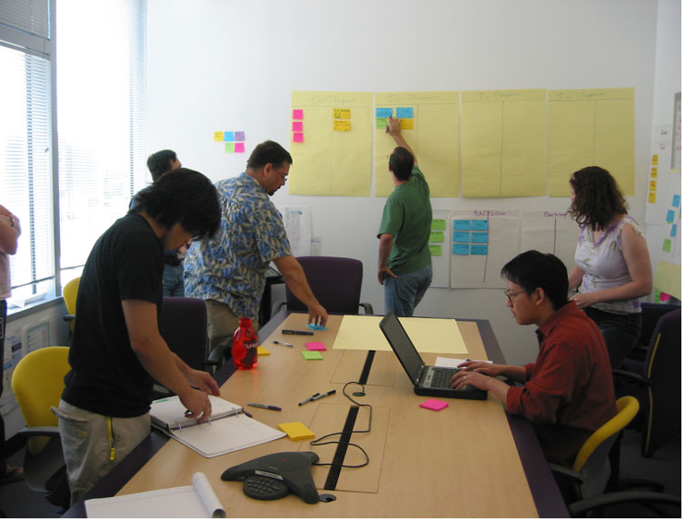
Щоденний Scrum
Характеристики
  Щодня, в один час
  15 хвилин
  Обмін інформацією
Не для вирішення проблем
Запрошені усі
Тільки учасники команди можуть говорити (product owner – частина команди)‏
Веде ScrumMaster

Slide 47

Три питання
1
Що ти зробив вчора?
2
Що робитимеш сьогодні?
3
Що тобі заважає?
Це не статусний звіт СкрамМастеру!

Slide 48
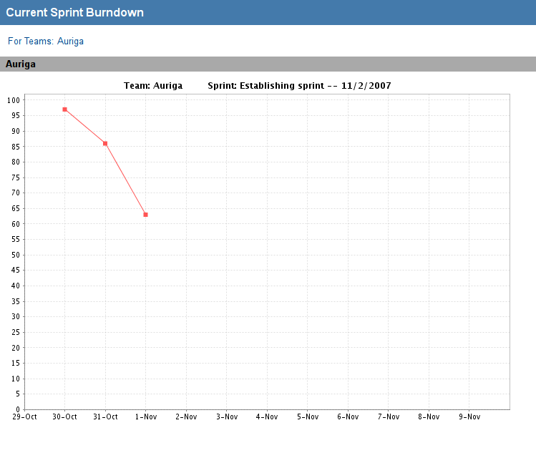
Приклад: спринт

Slide 49
Спринт рев”ю
Команда представляє, що було зроблено на спринті
Фокус на результат, а не процес
Зазвичай набуває форми демонстрації
Неформально
2 години на підготовку
Без слайдів
Уся команда бере участь
Запрошені усі

Slide 50
Ретроспектива
Перегляд ефективності практик
15-30 хвилин
Після кожного спринту
Уся команда бере участь
Можливо, запрошені клієнти

